Slide 1

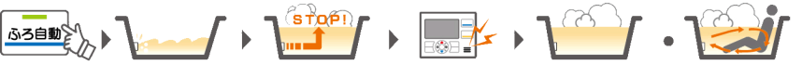
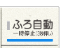


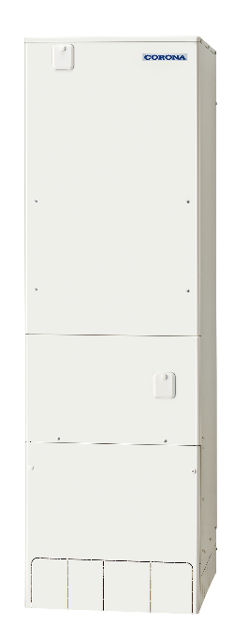


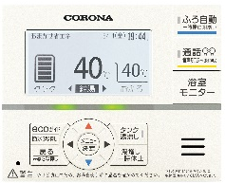
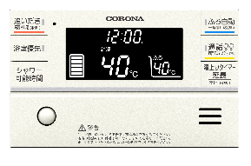

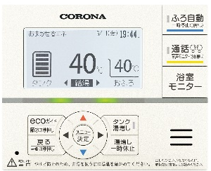
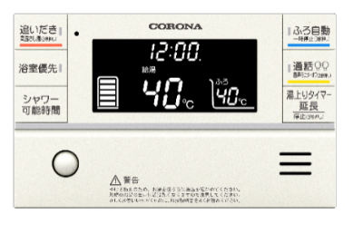
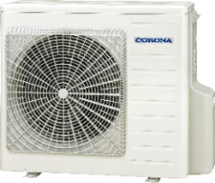
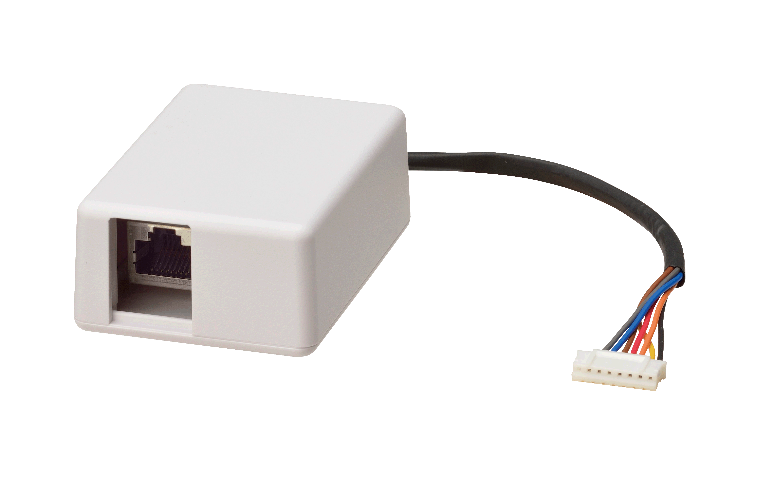


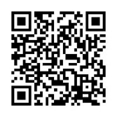


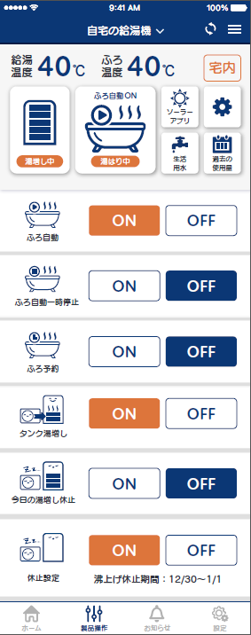

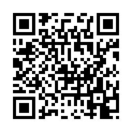
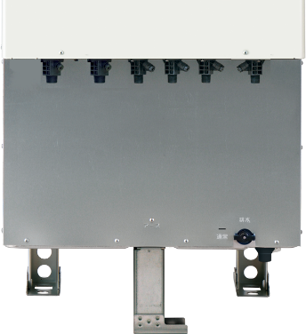
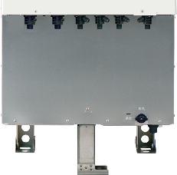





自然冷媒CO2家庭用
ヒートポンプ給湯機
コロナエコキュート
一般地向け（－10℃対応）
460L
フルオート
ふろ自動
スイッチオン
お湯はり開始
設定された湯温・
湯量でお湯はり停止
メロディと音声
ガイドでお知らせ
入浴を待機
入浴を検知して
設定湯温に追いだき
インターホンリモコン
パワフル給湯＆
省スペース・スリムタイプ
無線LAN対応インターホンリモコン
ミドルウェアアダプターなしでHEMS接続可能。
コロナアプリも使える！
または
CHP-ES46AZ1
RBP-GAD1(S)
希望小売価格 60,500円（税抜55,000円）
本体希望小売価格(リモコン除く)
+
1,262,800円(税抜1,148,000円)
ミドルウェアアダプター
HMA-1
オープン価格
※1
[ 区分E ]
省エネ基準達成率
JIS C 9220:2018
「エネルギー消費性能計算プログラム（住宅版）」
へのJIS効率の入力値
RBP-GADW1(S)
希望小売価格 77,000円（税抜70,000円）
目標年度
2025年度
100％
年間給湯保温効率
3.5
3.5
※1 インターホンリモコンでHEMS接続する場合に必要になります。
なら、スマホからエコキュートを操作できる！
「いざ」という時
のためレジリエンス機能をさらに充実！
「コロナ快適ホームアプリ」は、これまでの遠隔操作や見まもり
機能に加えて、もっと一人ひとりの生活に寄り添います！
SMAミキシング弁 採用
停電時でもお湯が使えます。
緊急時に役立つ
エコキュートの使い方。
コロナ快適ホームアプリ
でもっと快適！
ソーラーモードアプリ
給湯ミキシングバルブにSMAミキシング弁を採用することで、停電中でも
貯湯ユニット内に残っているお湯をシャワーや蛇口から使用できます。
HEMSを導入していなくても！毎回手動で設定しなくても！
太陽光発電余剰電力の活用ができる！
最後に使用していた時の給湯温度で出てくるため、湯温をお確かめのうえ、お使いください。
▲動画
レジリエンス機能の充実
非常用取水栓
断水時の生活用水の確保に。
災害警報を確認後、タンクにお湯を満タンまで沸き上げたり、
生活用水として浴槽への水はりがカンタンにできる！
（台所リモコンからも設定できます。）
地震などの災害による断水時には非常用取水栓から生活用水を確保できます。
▲動画
「コロナ快適ホームアプリ」は、こんなに便利！
※無線LAN対応インターホンリモコンのみアプリに接続できます。
耐震
クラスA
対応
転倒防止対策
3本脚でクラスA対応の耐震設計。
遠隔操作
帰ってすぐにお風呂に入りたい時に
外出先からお湯はりできる！
見える化
お湯の使用量や使用可能湯量など
知りたい情報を簡単確認！
貯湯ユニットの脚の強度、設置方法にも配慮しています。
■ふろ自動 ■ふろ予約 ■タンク湯増し
■お湯使用量(1日、1週間、1か月、1年間) ■貯湯量
生活用水をカンタンに確保！
１回満タン | 災害に備え、 タンクにお湯を作って 確保します！
浴槽への 水はり | 浴槽に生活用水が 確保できるので、 断水しても安心！
■休止設定 ■今日の湯増し休止 ■ふろ自動一時停止
■使用可能湯量 ■給湯温度 ■ふろ温度 ■湯はり状況
暴風・大雨・雷・大雪など
自宅みまもり
家事の最中でもスマホ
から簡単にチェック！
遠隔みまもり
離れて暮らすご家族
の見まもりに。
災害警報を確認したら…
遠隔地にあるエコキュートの使用状況を確認で
きます。前日のお湯の使用有無、長湯を知らせ
る機能も。
スマホで
アプリから
台所リモコンから
入浴者の入浴状況をスマホで確認できるから、
高齢者やこどもの入浴をサポートします。
いざという時、ピッとカンタン！安心！

Slide 2

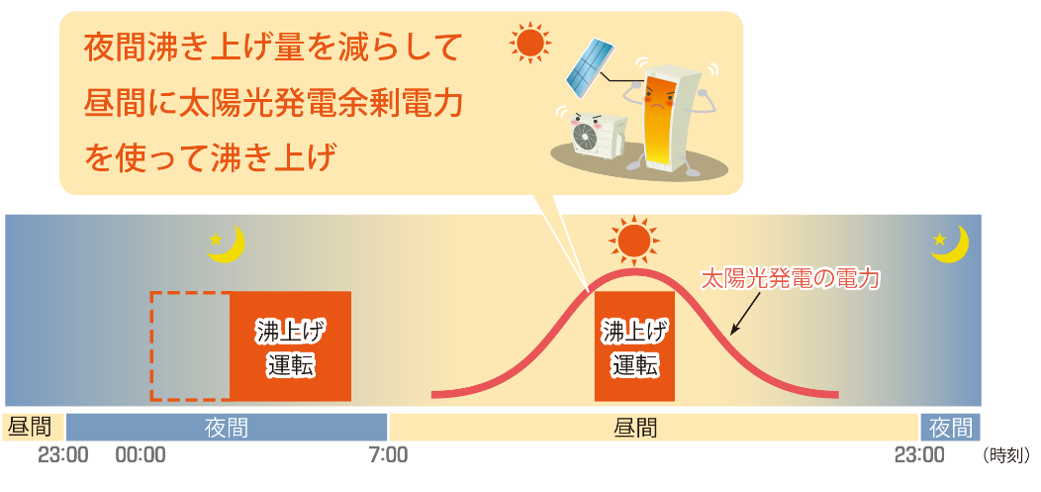
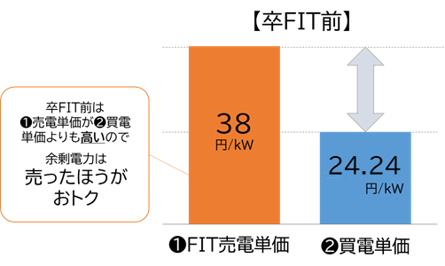
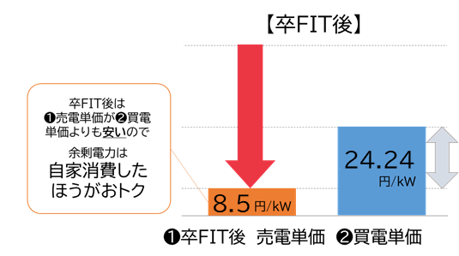

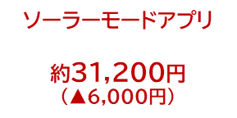

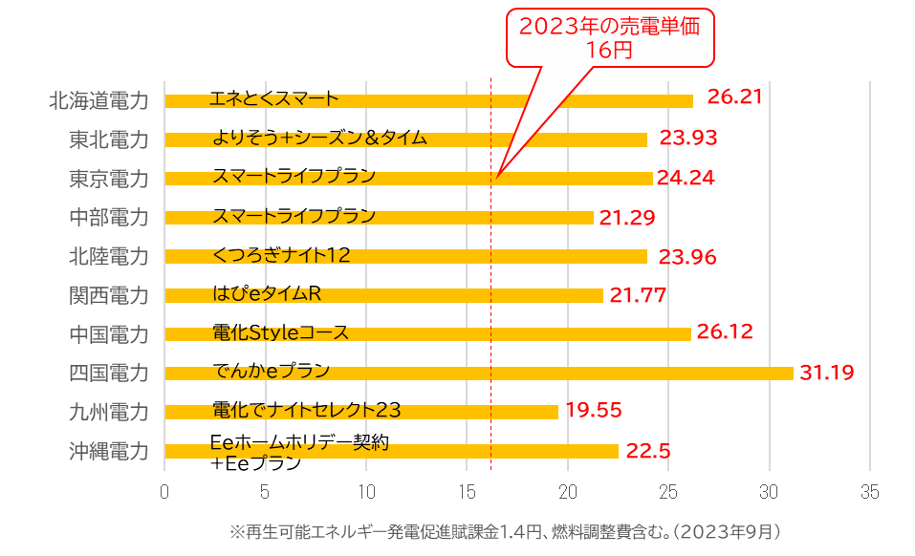
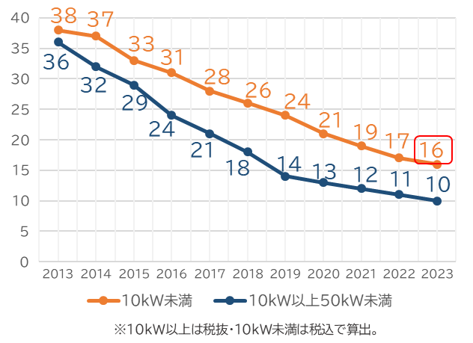
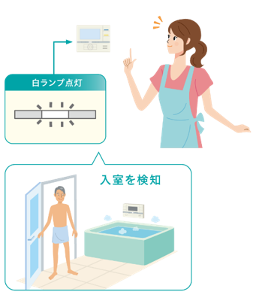
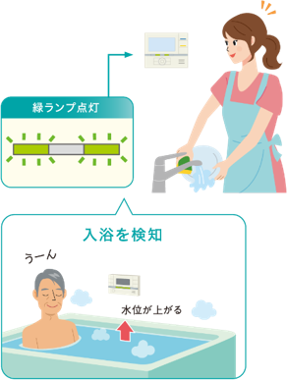
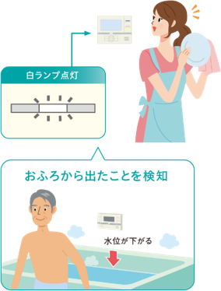
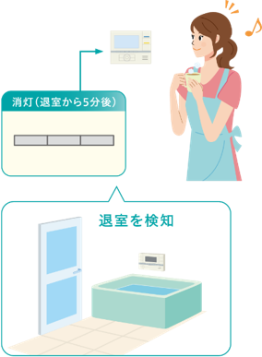
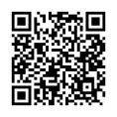

自然冷媒CO2家庭用
ヒートポンプ給湯機
コロナエコキュート
一般地向け（－10℃対応）
460L
フルオート
ふろ自動
スイッチオン
お湯はり開始
設定された湯温・
湯量でお湯はり停止
メロディと音声
ガイドでお知らせ
入浴を待機
入浴を検知して
設定湯温に追いだき
太陽光発電余剰電力は自家消費をおすすめします！ コロナエコキュートは太陽光発電余剰電力を有効活用できます。
２００９年１１月から始まった
太陽光発電余剰電力の固定価格買取制度「ＦＩＴ」における
買取期間が、２０１９年１２月から順次終了（卒ＦＩＴ）しています。
コロナエコキュートは太陽光発電余剰電力を使えます！
ソーラーモードプラス
天気予報を確認して、夜間の沸き上げを一部昼間へ移動して、昼間に発電
した電力で沸き上げ運転を行うことができます。
自動で余った電力を使って沸き上げます。
【既築買い替えの場合】
売電単価が買電単価よりも安いので、
余剰電力は自家消費した方がおトク！
専用のHEMSを介して天気予測データを基にエコキュートの運転を計画します。
＜制御イメージ＞
ソーラーモード
手動で設定
HEMSを導入していないご家庭でも、天気予報を確認して台所リモコンから手動で設定できます。
※1
※2
※3
※2
年間コストメリット※(東京/スマートライフ）
ソーラーモードアプリ
※1 2013年度買取価格
※2 東京電力エナジーパートナー「スマートライフプラン」夜間時間料金および再生可能エネルギー発電促進賦課金1.4円/kWh、
燃料調整費-5.22円/ kWh含む。
※3 東京電力エナジーパートナー「再エネ買取標準プラン」
太陽光発電の設置容量 8.0kW
アプリが自動で天気予報を確認
通常運転 約36,500円
約30,500円
（▲6,000円）
卒FITする住宅用太陽光発電は、2023年までに約165万件・670万Kw（累計）
に達し、これらが自家消費または余剰電力の自由売電に移行していく。
HEMSを導入していないご家庭でも、アプリの設定を行うことで、天気予測データを基に、自動でエコキュートの沸き上げ運転を計画します。
※<参考>当社試算：・CHP-37AZ1において・東京地区、給湯（保温）負荷は、JIS C 9220（使用湯量 40℃換算 約456L/日）に基づき試算、運転モードはお買い上げ時の設定、ソーラーモードアプリは積極モード設定。・東京電力エナジーパートナー「スマートライフプラン」夜間料金28.06円/kWh・燃料調整費-5.22円/kWh、再生可能エネルギー発電促進賦課金1.4円/kWh含む。(2023年9月現在、当社調べ)・太陽光発電の設置容量:8.0kW・ランニングコストは、季節や地域、運転モードの設定、ご利用状況、電力契約等により異なります。太陽光発電の自家消費による運転の消費電力は16円/kWhとして算出。
【新築住宅の場合】
売電単価が夜間電力の料金単価よりも安いので、
余剰電力は自家消費した方がおトク！
コロナエコキュートはみまもり機能充実で
家族の快適入浴をサポート
太陽光発電 売電価格の推移
電力別夜間料金(円/kWh)
入浴お知らせ
(台所リモコン)
台所リモコンのお知らせサインが入浴者の状況をお知らせします。
浴室に
入ったわね
入浴中ね！
おふろを
出たわね！
浴室を
出たのね
音声モニター
(台所リモコン)
浴室モニター
(台所リモコン)
コロナのエコキュートで
2023年は全てのエリアにおいてグリットパリティとなり、
断然、自家消費がオススメ！
子育てママの困った…を解決！
ワンボタンで浴室の音を聞くことができます。シャワーなどの小さい音も確認できて安心です。
台所リモコンの「浴室モニタースイッチ」を押すと、入浴している方の入浴時間や状況を確認できます。
グリットパリティ…再生可能エネルギーで発電した電力コストが、電力会社から購入する電気代と同等かもしくは安価になること。
▲サイト
▲動画

